Slide 1
OKOSTELEFONOS ALKALMAZÁS AZ ASZTMA GONDOZÁSBAN
Szánthó András dr.
2017.11.10.
Gyermektüdőgyógyászat Kongresszus Balatonfüred

Slide 2
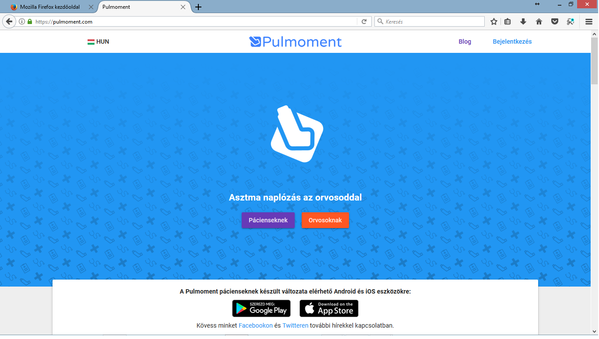
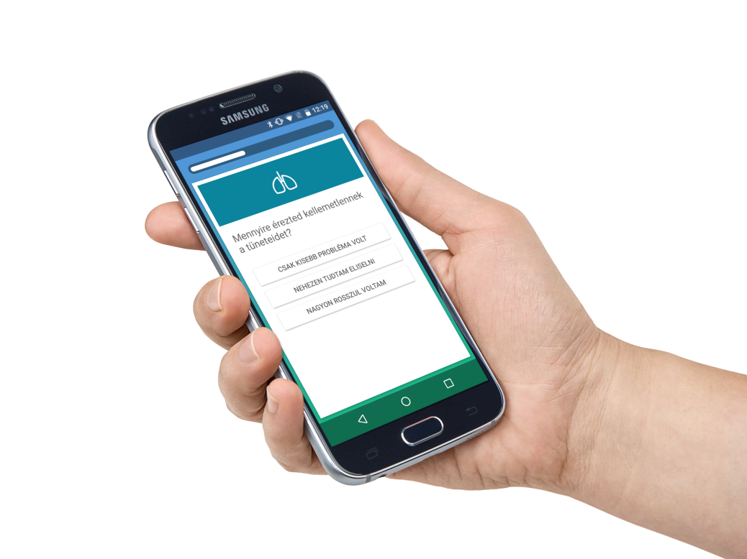
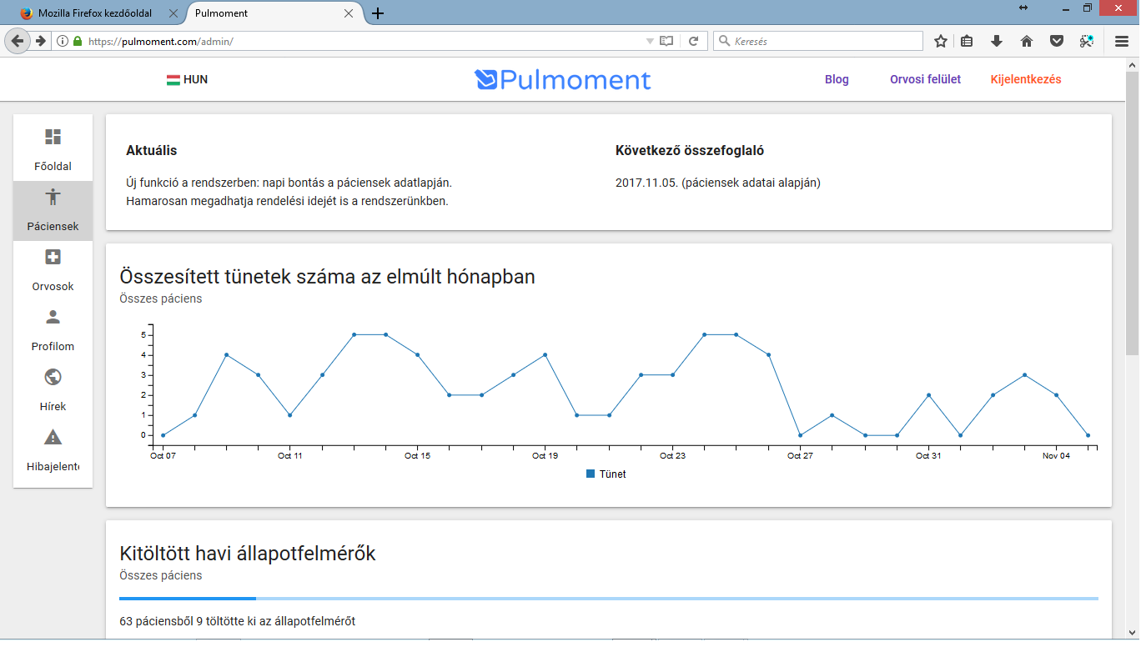
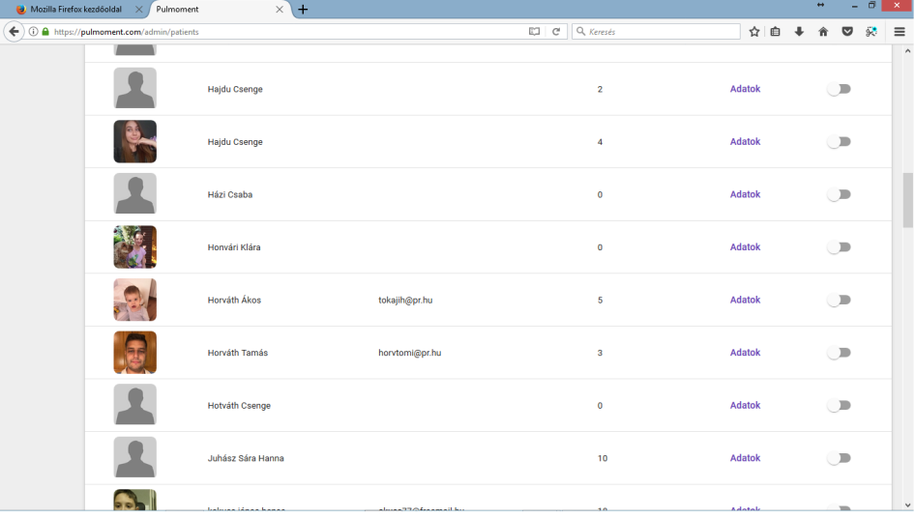
PULMOMENT projekt
Okostelefonra letölthető páciens alkalmazás a tünetek naplózására és kapcsolattartásra a választott orvossal.
Internetes felület az orvosok számára a beteg követésére és kapcsolattartásra.

Slide 3
Tüneti napló
Az igény a krónikus beteg tüneteinek naplózására nem újdonság.
Hasi panaszok
Fejfájás
Asztma
Tüneti napló az asztma gondozásában
I. Gyermekklinika – Cserháti – Mezei
Budai Gyermekkórház – Osváth
Gyógyszergyárak – GSK, AstraZeneca

Slide 4
Írott napló szemben az applikációval
Sokszor a vizit előtti napokban, emlékezetből kerülnek kitöltésre az írott naplók.
A kamaszok adatközlési kedve sokszor a család felé is gyenge.
A panasszal egyidejű adatrögzítés lehetősége megjelenik az okos eszközzel.
A kamaszok vonzalma a kütyükhöz javíthatja az adatközlést.
Compliance mérési lehetőséget rejt magában

Slide 5
Betegek tájékoztatása a lehetőségről
Szóban kapnak tájékoztatást, az orvos beteg találkozás végén, amennyire a rendelés intenzitása engedi.
Olvashatnak róla az ambuláns lap hátoldalára nyomtatott pár soros tájékoztatóban.
Megjelent a vállalkozás közösségi oldalán, és honlapján.
Sajtó: Index, M2, DunaTV, FixTV

Slide 6
Fogadtatás a páciensek körében
Jelenleg 60-70 között van a páciens felhasználók száma.
Pozitív a fogadtatás. Érkeznek javaslatok.
Olyan is használta, aki a gyógyszerei nevét se tudta megjegyezni az évek során.

Slide 7
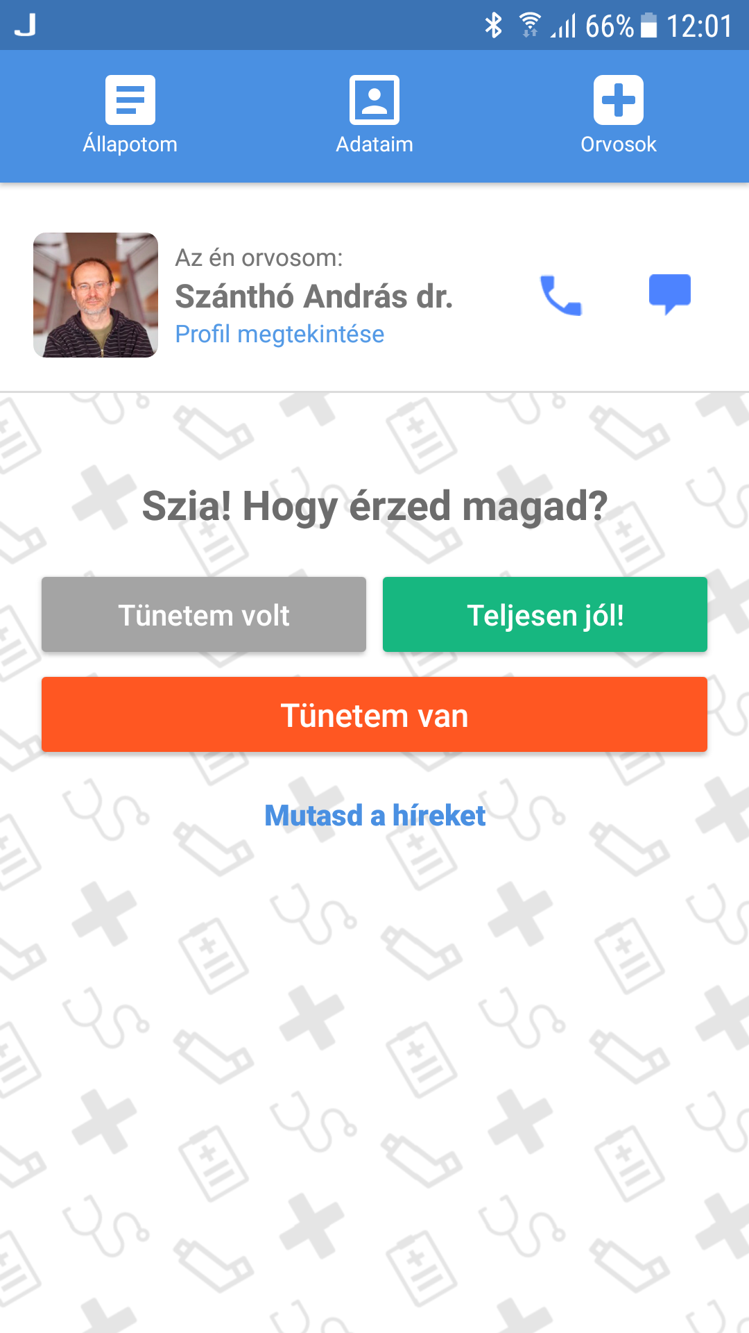
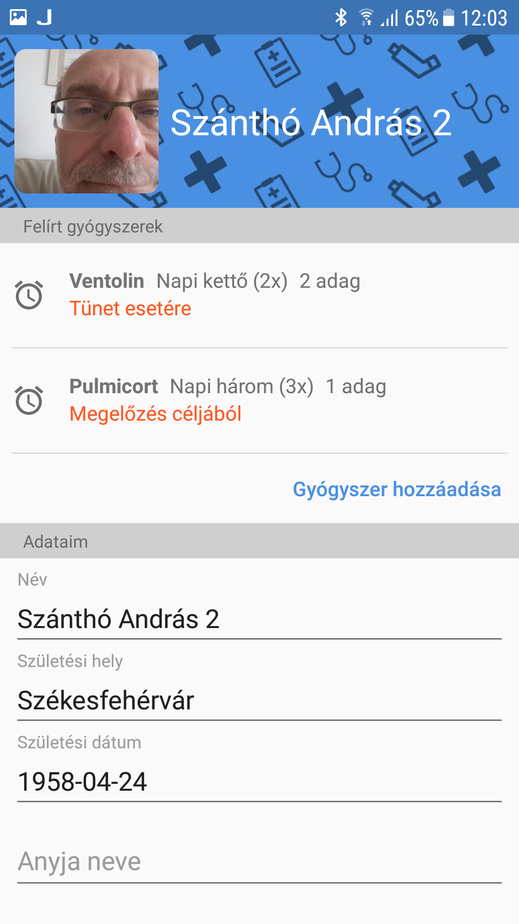
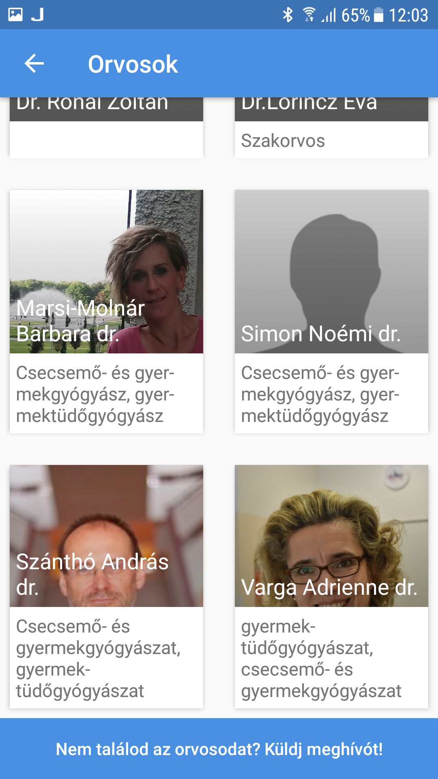
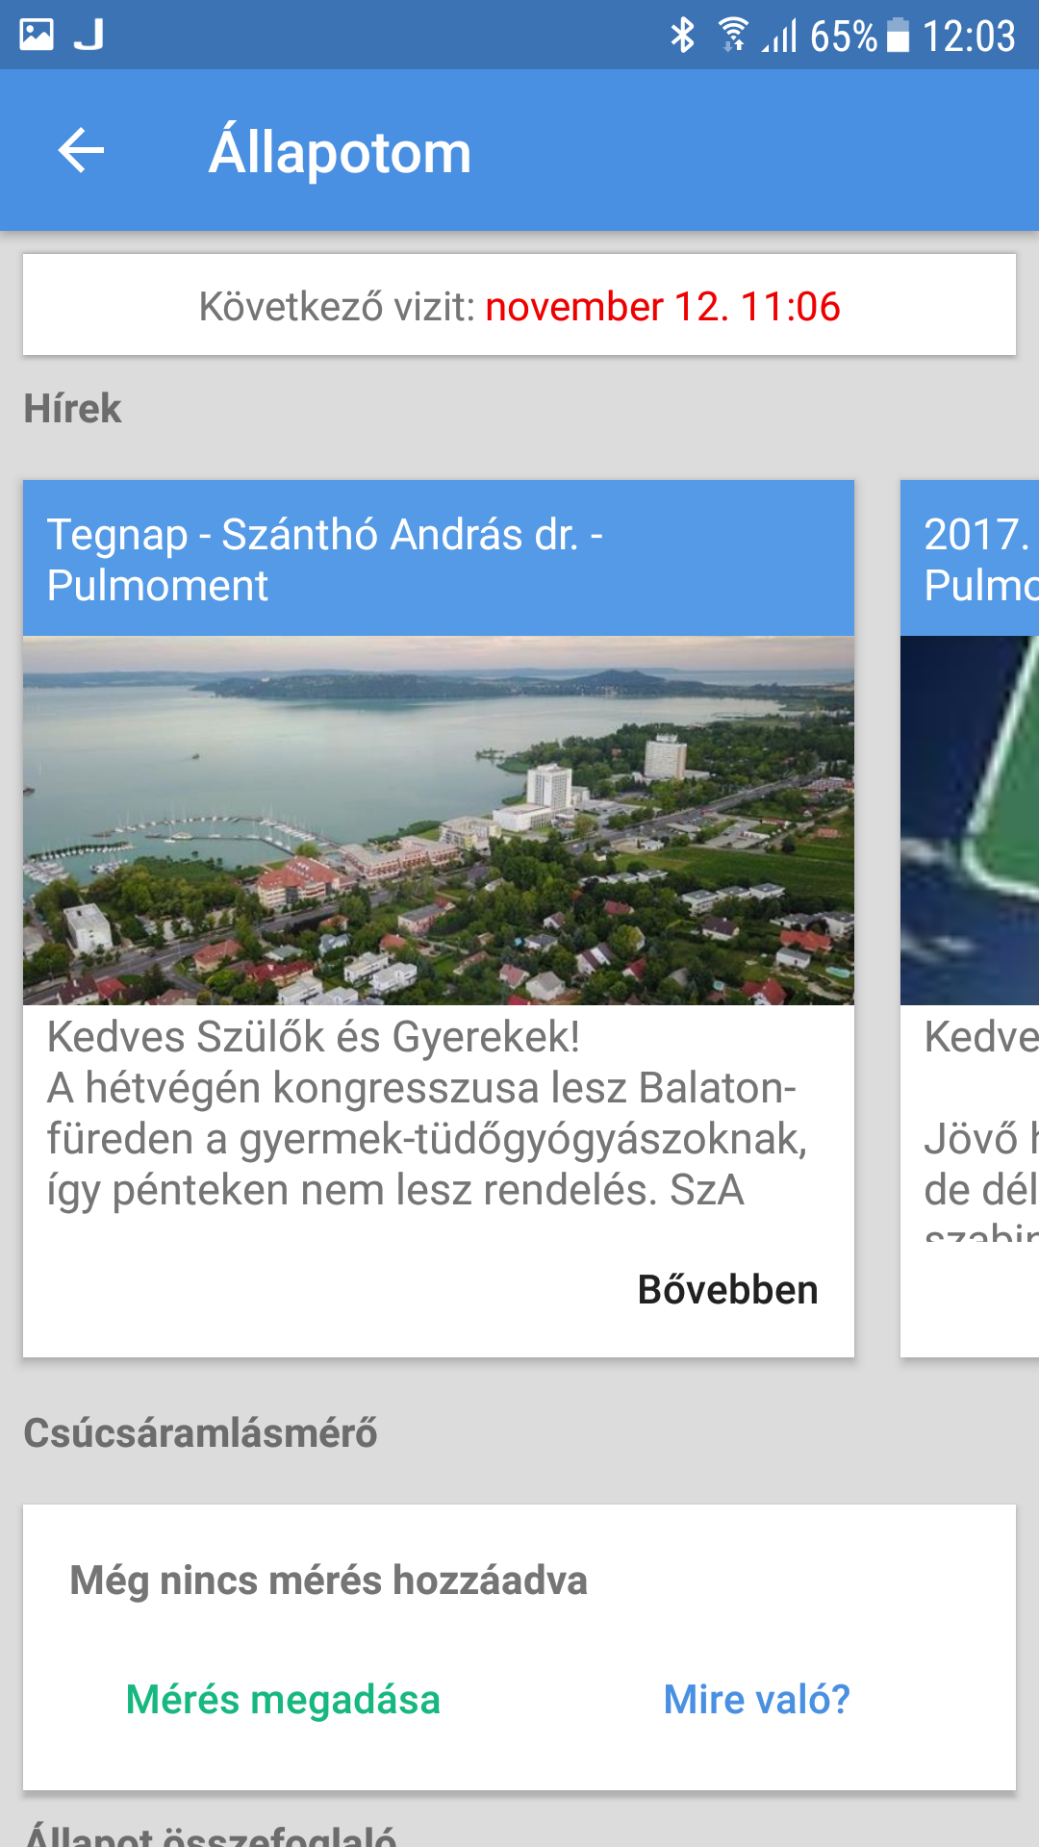

Slide 8
Internetes orvosi felület – www.pulmoment.hu
Regisztráció
Ellenőrzés – közhiteles adatbázisokból - PULMOMENT
Érvényes szakvizsga
Legális munkahely
Aktiválás - PULMOMENT
Be tud lépni az internetes felületre
Megjelenik a neve és publikusnak szánt adatai a
páciens applikációban
Páciensek számára választhatóvá válik

Slide 10
Javasolt munkamódszer
A PULMOMENT - használó pácienst célszerű jelölni az orvos által használt egészségügyi szoftverben.
Az ABC sorrendben a PULMOMENTET használó pácienseket mutató internetes felületet a háttérben megnyitva tartani rendelés közben.
Az elmúlt hónapok tüneteinek áttekintése 10-20 másodperc

Slide 11
Kiegészítő funkciók
Páciens
Orvos
Figyelmeztet a legközelebbi vizit időpontjára
Az orvos által meghatározott kommunikációs csatorna használata
A PULMOMENT felületről írt üzenetet minden bejelentkező beteg megkapja.
Becsatolható az orvos honlapja
Becsatolható az orvos közösségi oldala – az ott posztolt tartalmak megjelennek az applikációt használók telefonján.
Egyedi leveleket írhat pácienseinek az orvos.
Becsatolt pollen és légszennyezettségi adatok

Slide 12
Előnyök
Pontosabb adatok születhetnek a jelen idejű rögzítési lehetőség miatt.
Gyors áttekinthetőség az orvos számára.
További adatok eszközök csatolásával – PEF mérő, pulzoximéter, gyógyszer adagolás mérő, stb.
Új, az orvos által modulálható kommunikációs
csatorna az orvos és a beteg között.

Slide 13
Az egyik lehetséges jövőkép
Jelenleg a PULMOMENT használata ingyenes.
Az applikáció az is marad.
Dolgozunk az orvos új típusú munkájának megfizetésén
Biztosító és/vagy
Páciens

